Slide 1
Chapter 9.
순열, 이산적 확률, 재귀적 관계

Slide 2
개요
이산적 확률, 재귀적 관계와 연관된 전반적인 논제들을 고찰함
이산적 확률에 대한 기본 개념과 평균, 분산, 표준 편차와 같은 통계적인 사항들을 살펴봄
비둘기 집 원리와 재귀적 정의에 의한 재귀적 관계식을 알아봄
재귀적 관계의 대표적인 예인 피보나치 수와 하노이 탑 문제를 학습함

Slide 3
CONTENTS
9.1 경우의 수
9.2 순 열
9.3 조 합
9.4 이산적 확률과 통계
9.5 비둘기 집 원리
9.6 재귀적 정의
9.7 피보나치 수와 하노이 탑

Slide 4
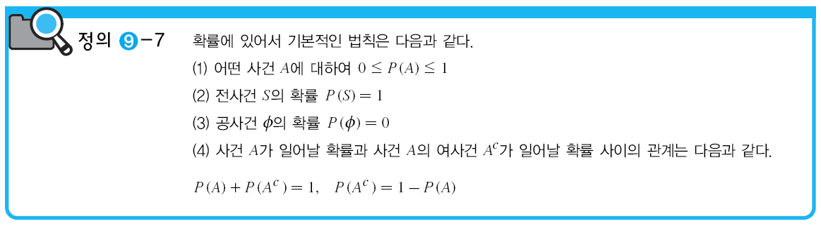
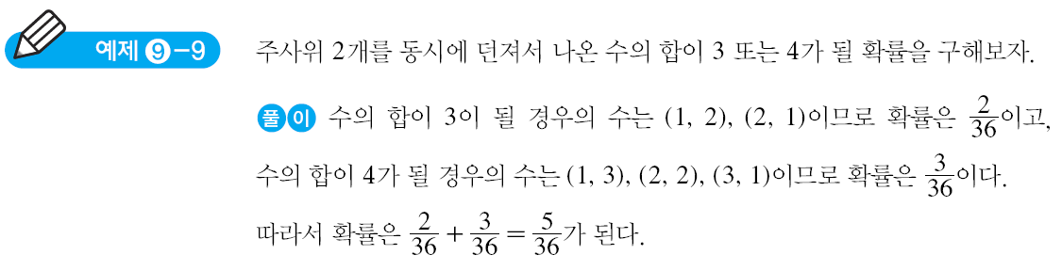
9.4 이산적 확률과 통계
확률이란 어떤 사건 A가 일어날 가능성을 수로 나타낸 것임
사건 A가 일어날 경우의 수를 전체의 경우의 수로 나눈 값임
Discrete Mathematics
Chapter 9. 순열, 이산적 확률, 재귀적 관계

Slide 5
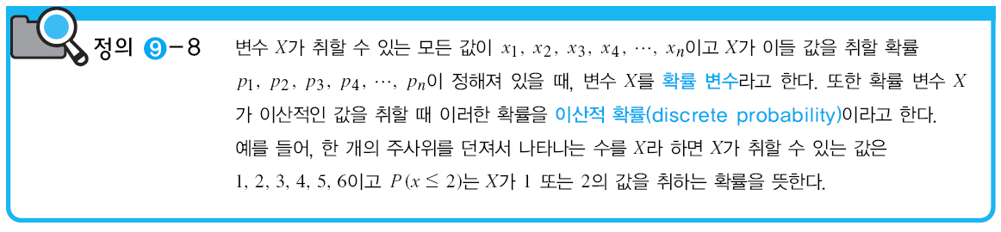
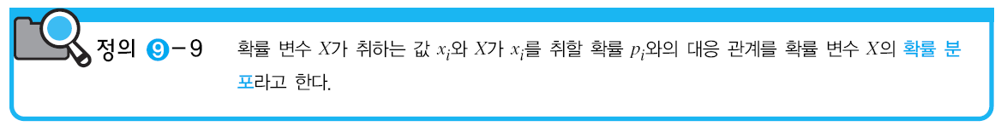
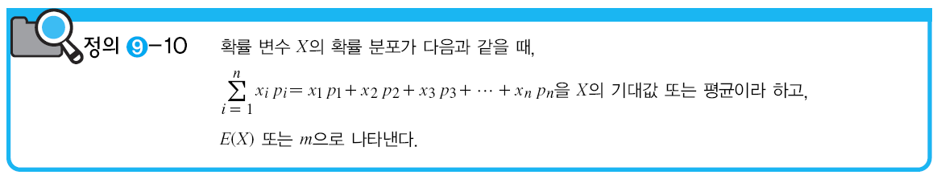
9.4 이산적 확률과 통계
Discrete Mathematics
Chapter 9. 순열, 이산적 확률, 재귀적 관계

Slide 6
확률변수
표본공간 S = {‘표면’, ‘이면’}
P(‘표면’) = ½
표본공간과 확률간의 관계표시가 어려움
함수 X를 정의: X(‘표면’) = 1 X(‘이면’) = 0
표본공간에서 정의된 실수값 함수
확률변수
이산확률변수,
연속확률변수

Slide 7
확률질량함수
이산확률변수X가 취할 수 있는 값 x₁,x₂의 각각에 대해 P{X=x₁}, P{X=x₂}를 대응시켜주는 관계를 X의
확률질량함수
f(x) = P{X = x_{j} } x = x_{j} 일때 j = 1,2..
= 0 기타
확률질량함수의 성질: 이산확률변수의 경우, 이산확률변수 X의 확률질량함수 f(x_{j}) = P{X = x_{j} } 에 대하여 다음이 성립한다.

Slide 8
기대값과 그의 성질
주어진 자료에 대하여
중심위치에 대한 측도로 자료의 평균
산포에 대한 측도로 자료의 분산
관심: 확률분포의 특성을 나타내는 측도
이산확률변수 X가 취하는 값이 x1 x2 … 일 때
X=xi일 확률이
f(xi) = P { X=xi}{i=1,2,3,…} 로 주어질 때,
를 이산확률변수 X의 평균(mean) 또는 기대값(Expected value), 기호로는 E(X)로 나타낸다.

Slide 9
확률변수의 평균
이산확률변수
연속확률변수
예제 확률변수 X의 확률분포를 주고 E(X)구하기
X의 확률분포
확률변수 X의 확률분포가 통계조사 대상인 모 집단의
분포에 대한 이론적 모형으로 사용될 때에는 X의 평균, E(X)를 모평균이라하며 기호 μ 를 사용한다.
x | 1 | 2 | 3 | 4
P{X=x} | 1/8 | 3/8 | 3/8 | 1/8

Slide 10
확률변수의 평균
확률변수의 함수도 확률변수이다
확률변수의 함수의 기대값을 구하는 방법
예제: 동전을 2회 던지는 실험에서 표면의 개수를 X라고 할 때, 확률변수 Y=(X-1)² 의 기대값을 구하여라
X의 확률분포
x | 0 | 1 | 2
P{X=x} | 1/4 | 2/4 | 1/4

Slide 11
기대값의 성질:
E(aX+b) = aE(X) + b
E[c₁g₁(X)+c₂g₂(X)]=c₁E[g₁(X)] + c₁E[g₁(X)]

Slide 12
확률변수의 분산과 표준편차
확률변수 X의 평균을 μ라고 하면, X의 분포가 중심위치의 측도인 μ로부터 떨어진 정도를 나타내는 양으로서
E[(X- μ)²]
이를 확률변수 X의 분산, 기호로는 Var(X)

Slide 13
확률변수의 분산과 표준편차
E[X] = μ
분산의 간편계산법

Slide 14
확률변수의 분산과 표준편차
분산의 성질
Var(aX+b) = a²Var(x) ⬅ 보일 것
표준화된 확률변수, Z의 평균은 0, 분산은 1이다

Slide 15
확률변수의 분산과 표준편차
예제: 동전을 2회 던질 때, 나오는 표면의 개수 X의 평균과 표준편차를 구하여라
E(X), E(X²)

Slide 16
확률변수의 분산과 표준편차
Soln. 예제: 동전을 2회 던질 때, 나오는 표면의 개수 X의 평균과 표준편차를 구하여라
E(X)=1, E(X²)=3/2, Var(X) = 3/2-1² =1/2
x | 0 | 1 | 2 | 합계
f(x)=P{X=x} | 1/4 | 1/2 | ¼ | 1
xf(x) | 0 | 1/2 | 2/4 | 1
x²f(x) | 0 | 1/2 | 1 | 3/2

Slide 17
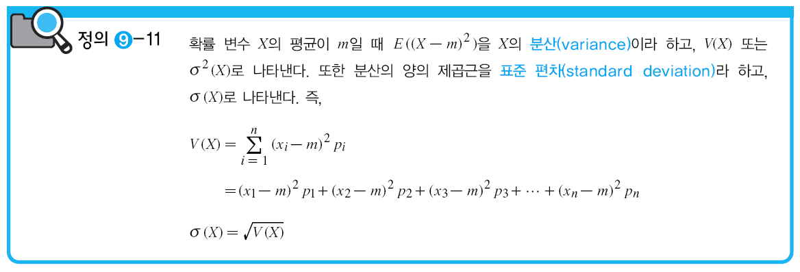
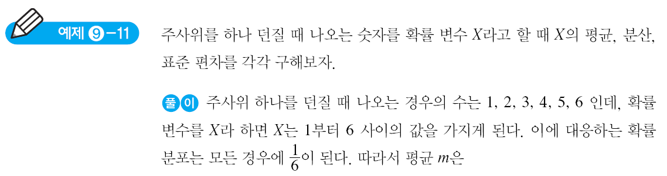
9.4 이산적 확률과 통계
Discrete Mathematics
Chapter 9. 순열, 이산적 확률, 재귀적 관계

Slide 18
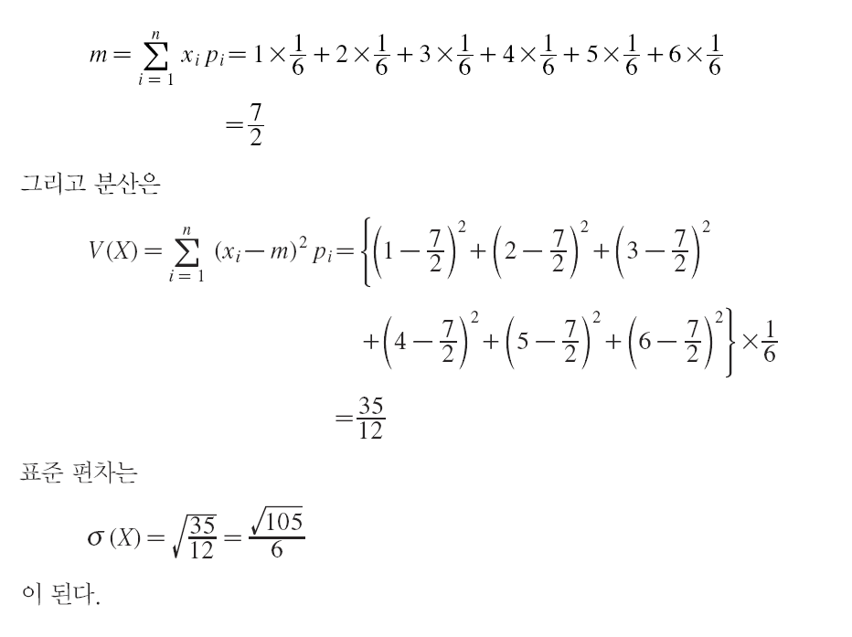
9.4 이산적 확률과 통계
Discrete Mathematics
Chapter 9. 순열, 이산적 확률, 재귀적 관계

Slide 19
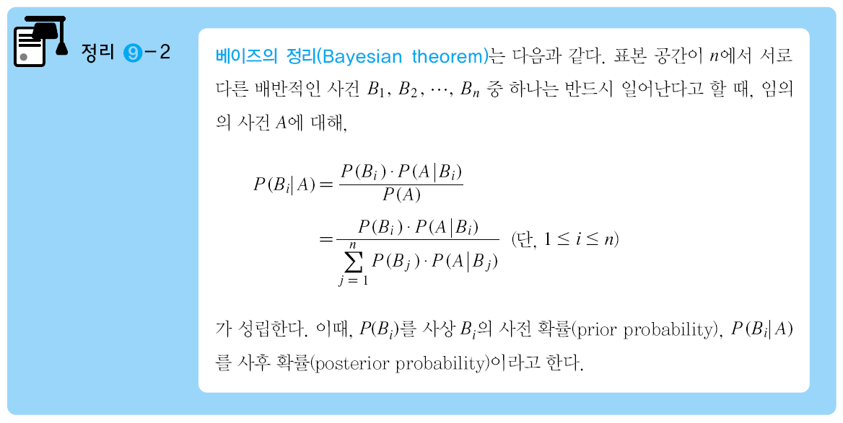
9.4 이산적 확률과 통계
사전확률
베이즈정리에서 사상 B₁,….,B_{n} 을 n가지의 원인 이라고 한다면 P(B_{k})는
원인의 가능성으로 사전확률(prior probability)이라 한다.
사후확률
P(A|B_{k})는 원인 B_{k} 의 결과로서 A가 관측될 확률.
P(B_{k}|A)는 A가 관측된 후에 원인 B_{k} 의 가능성을 의미함.
사후확률(posterior probability)
베이즈정리는 관측전의 원인에 대한 가능성과 관측후의 원인의 가능성 사이
의 관계

Slide 20
조건부 확률 문제 풀이
베이즈정리
사상 B₁,….,B_{n}이 표본공간의 분할이고 P(B_{i})>0, P(A)>0 이면
문제: 어떤 공장에 같은 길이의 스프링을 만드는 3대의 기계, 제1호기, 제2호기, 제3호기가 있다. 제1호기는 전생산량의 35%, 제2호기는 전생산량의 20%, 제3호기는 전생산량의 45%를 생산하고 있고, 제 1호기는 1%, 제2호기는 1.3%, 제3호기는 2%의 불량품을 생산한다. 만들어진 전체 스프링에서 하나를 뽑아 시험했을 때 그 것이 불량품이었다고 하자. 그 스프링이 1호기, 2호기, 3호기로 부터 각각 생산되었을 확률을 구하여라.

Slide 21
조건부 확률 문제 풀이(soln.)
문제: 어떤 공장에 같은 길이의 스프링을 만드는 3대의 기계, 제1호기, 제2호기, 제3호기가 있다. 제1호기는 전생산량의 35%, 제2호기는 전생산량의 20%, 제3호기는 전생산량의 45%를 생산하고 있고, 제 1호기는 1%, 제2호기는 1.3%, 제3호기는 2%의 불량품을 생산한다. 만들어진 전체 스프링에서 하나를 뽑아 시험했을 때 그 것이 불량품이었다고 하자. 그 스프링이 1호기, 2호기, 3호기로 부터 각각 생산되었을 확률을 구하여라.
풀이: 사상B: 불량품을 뽑을 사상.
B₁ : 뽑힌 스프링이 1호기로 부터 생산되었을 사상 P(B₁) = 0.35
B₂ : 뽑힌 스프링이 2호기로 부터 생산되었을 사상 P(B₂) = 0.2
B₃ : 뽑힌 스프링이 3호기로 부터 생산되었을 사상 P(B₃) = 0.45
P(A| B₁)=0.01, P(A|B₂)=0.013, P(A|B₃)=0.02,
P(B₁|A) = ( P(B₁)*P(A|B₁) ) / (P(B₁)*P(A|B₁) + P(B₂)*P(A|B₂) + P(B₃)*P(A|B₃) ) = 0.23

Slide 22
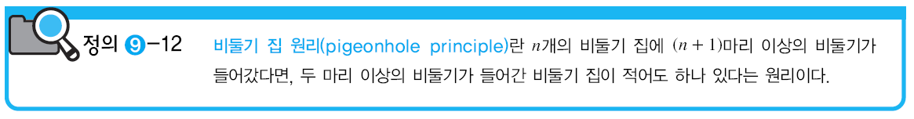
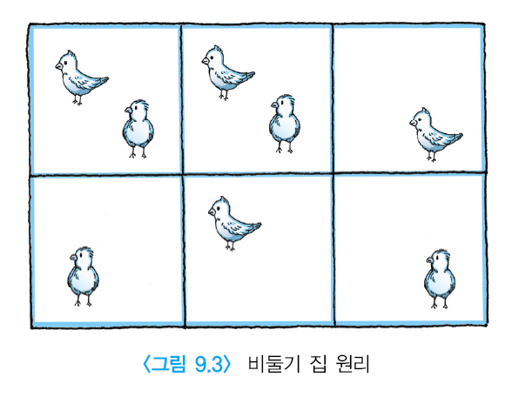
9.5 비둘기 집 원리
비둘기 집 원리는 19세기 말 프랑스의 수학자인 디리클레(Dirichlet)에 의해 시작됨
Discrete Mathematics
Chapter 9. 순열, 이산적 확률, 재귀적 관계

Slide 23
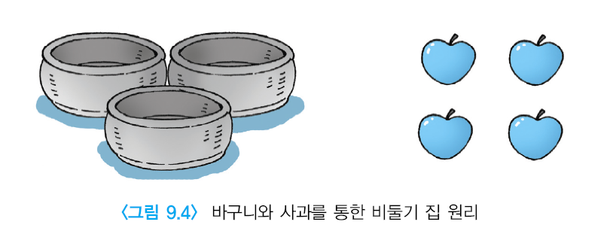
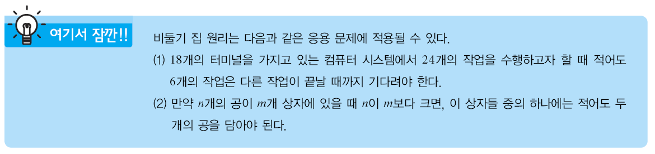
9.5 비둘기 집 원리
Discrete Mathematics
Chapter 9. 순열, 이산적 확률, 재귀적 관계

Slide 24
Pigeonhole Principle
Example & Solution: Among any group of 367
people, there must be at least two with the same
birthday, because there are only 366 possible
birthdays.
Example: 27명의 사람이 있는데 월요일 부터 금요일 사이에 최소한 두 번씩 수영을 가면 항상 같은 요일에 수영을 가는 사람들이 있음을 보여라
Solution:

Slide 25
Pigeonhole Principle
Example: 27명의 사람이 있는데 월요일 부터 금요일 사이에 최소한 두 번씩 수영을 가면 항상 같은 요일에 수영을 가는 사람들이 있음을 보여라
Solution:
₅C₂ + ₅C₃ +₅C₄ + ₅C₅ = 26가지

Slide 26
The Generalized Pigeonhole Principle
The Generalized Pigeonhole Principle:
If N objects are placed into k boxes, then
there is at least one box containing at least
⌈N/k⌉ objects.
Example: Among 100 people there are at
least ⌈100/12⌉ = 9 who were born in the same month.

Slide 27
The Generalized Pigeonhole Principle
Example: 이산수학과목에서 부여될 학점은 A, B, C, D, F의 다섯가지 이다. 적어도 6명이 같은 학점을 받도록 하기 위해서는 최소한 몇 명의 학생이 있어야 하는가?
Solution:

Slide 28
The Generalized Pigeonhole Principle
Example: 이산수학과목에서 부여될 학점은 A, B, C, D, F의 다섯가지 이다. 적어도 6명이 같은 학점을 받도록 하기 위해서는 최소한 몇 명의 학생이 있어야 하는가?
Solution:
Ceiling( N/5) = 6, N=26

Slide 29
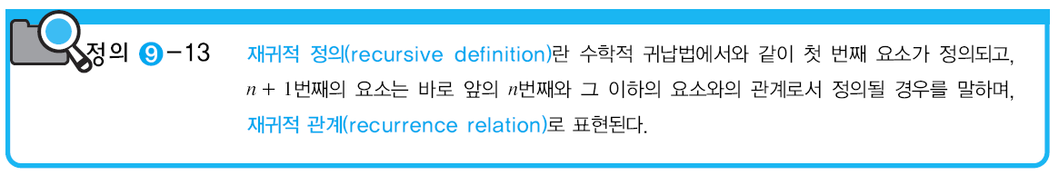

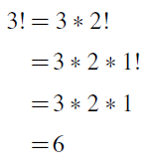
9.6 재귀적 정의
(1) 재귀적 관계식
재귀적 정의의 가장 간단한 예로는 정수의 계승(factorial)을 들 수 있음
재귀적 정의를 적용하면
Discrete Mathematics
Chapter 9. 순열, 이산적 확률, 재귀적 관계

Slide 30
되부름 알고리즘의 설계
설계 방법론
되부름 알고리즘의 두 가지 요소
문제의 한 부분을 해결하거나 → 기본경우(base case)
문제의 크기를 축소하는 것 → 전반적경우(general case)
기본경우(base case):문제를 해결하는 문장. 모든 되부름 알고리즘은 하나의 기본 경우를 가져야 함
예) factorial(0)
전반적경우(general case):문제의 크기를 축소하기 위한 요소가 있어야 함
예) n X factorial(n – 1)
되부름 알고리즘의 설계를 위한 규칙
기본경우를 결정한다.
전반적경우를 결정한다.
기본경우와 전반적경우를 합쳐서 한 알고리즘으로 만든다.
처리논리를 구성할 때 각 호출은 문제의 크기를 줄여 기본경우로 옮겨가게 해야 함. 기본경우에 도달했을 때는 자신을 호출하는 일이 없이 종료시켜야 함.

Slide 31
되부름 알고리즘의 설계
되부름의 한계
되부름은 함수호출을 수반함
스택프레임을 만들고 이를 스택에 삽입하는데 시간이 걸림
반환시 스택프레임이 스택에서 삭제되고 지역변수들은 이전의 값들로 다시 세트되는데 시간이 걸림
되부름 호출은 실행할 때마다 스택프레임을 위한 메모리를 할당함
되부름 알고리즘을 쓰지 말아야 하는 경우
알고리즘, 혹은, 데이터구조가 원천적으로 되부름에 알맞은가?
되부름 알고리즘이 더 짧고, 더 이해하기 쉬운가?
되부름 해결이 적절한 수행시간을 가지며, 공간의 한계를 넘지 않는가?

Slide 32
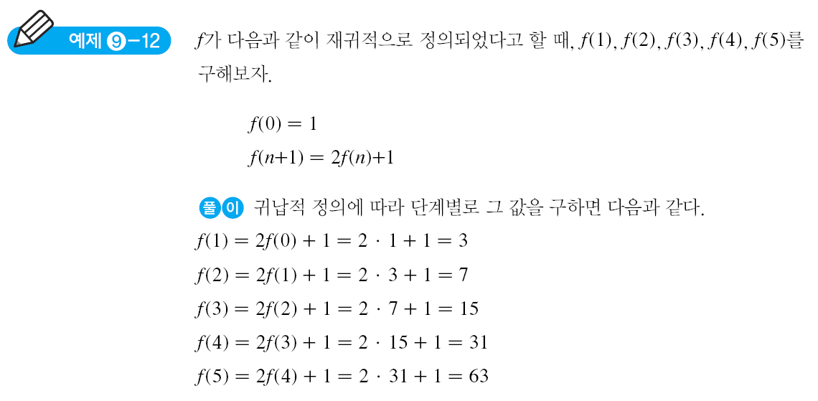
9.6 재귀적 정의
Discrete Mathematics
Chapter 9. 순열, 이산적 확률, 재귀적 관계

Slide 33
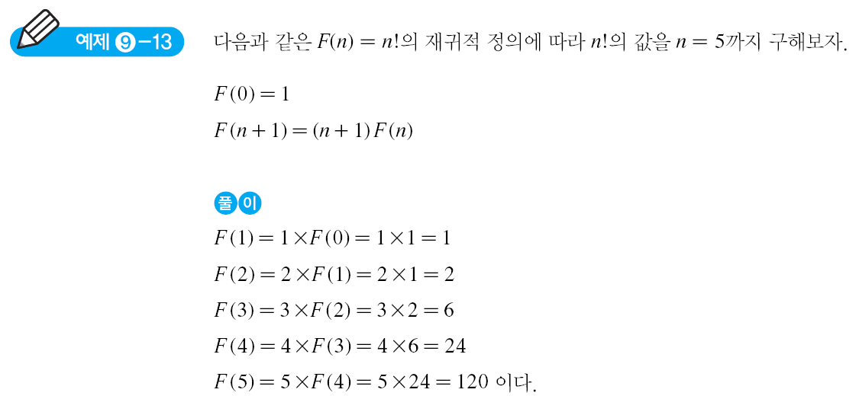
9.6 재귀적 정의
(2) Factorial
Discrete Mathematics
Chapter 9. 순열, 이산적 확률, 재귀적 관계

Slide 34
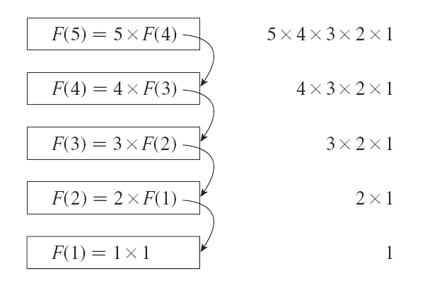
9.6 재귀적 정의
Discrete Mathematics
Chapter 9. 순열, 이산적 확률, 재귀적 관계

Slide 35
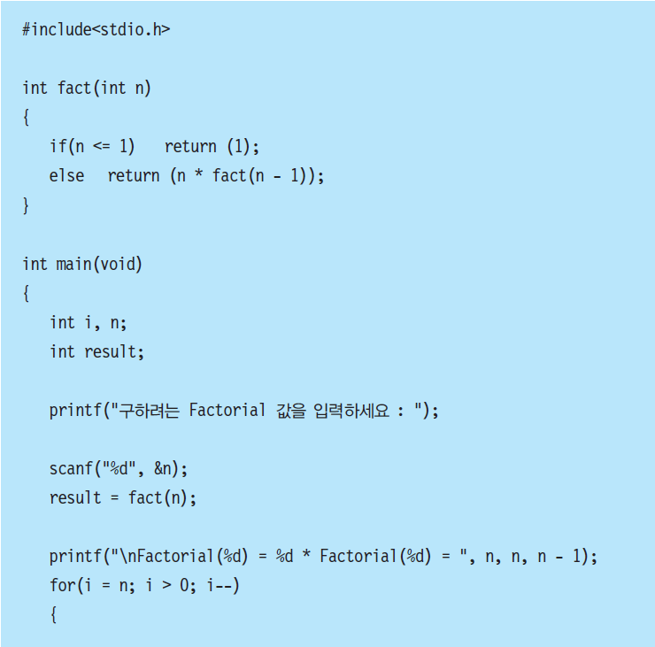
9.6 재귀적 정의
Factorial 값을 구하는 재귀 프로그램의 결과
Discrete Mathematics
Chapter 9. 순열, 이산적 확률, 재귀적 관계

Slide 36
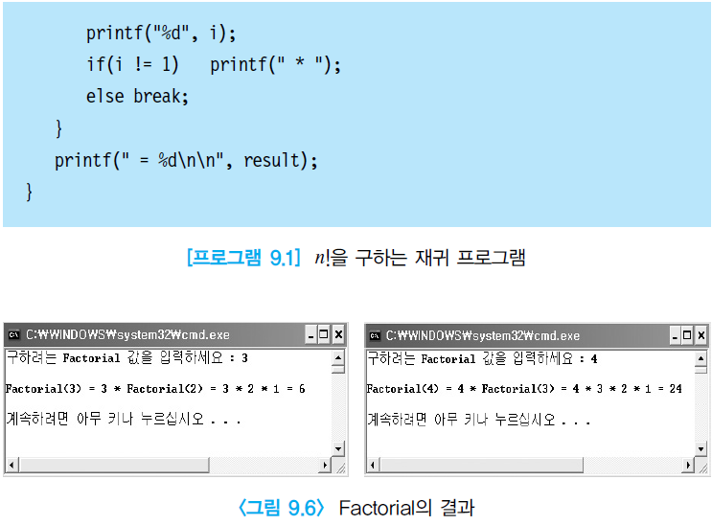
9.6 재귀적 정의
Discrete Mathematics
Chapter 9. 순열, 이산적 확률, 재귀적 관계

Slide 37
계수(Factorial)계산
반복적 알고리즘
algorithm iterativeFactorial (val n <정수>)
루프를 사용하여 한 수치의 계수를 계산한다.
사전조건 n 은 계수를 계산할 수치.
반환조건 n!이 반환됨.
1 i = 1
2 factN = 1
3 loop (i <= n )
1 factN = factN * i
2 i = i + 1
4 end loop
5 return factN
end iterativeFactorial

Slide 38
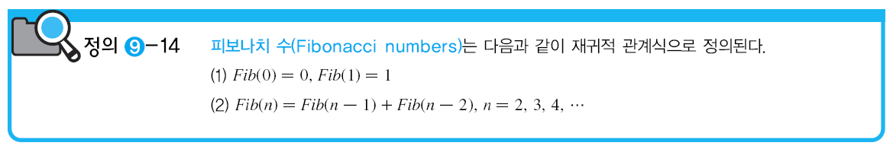
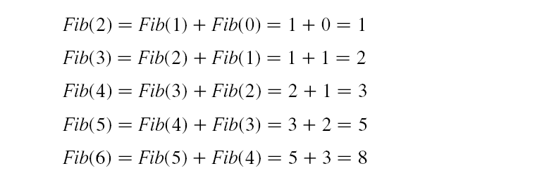
9.7 피보나치 수와 하노이 탑
(1) 피보나치 수(Fibonacci numbers)
피보나치 수를 구하면 트리를 이용하면 보다 명확하게 이해
Discrete Mathematics
Chapter 9. 순열, 이산적 확률, 재귀적 관계

Slide 39
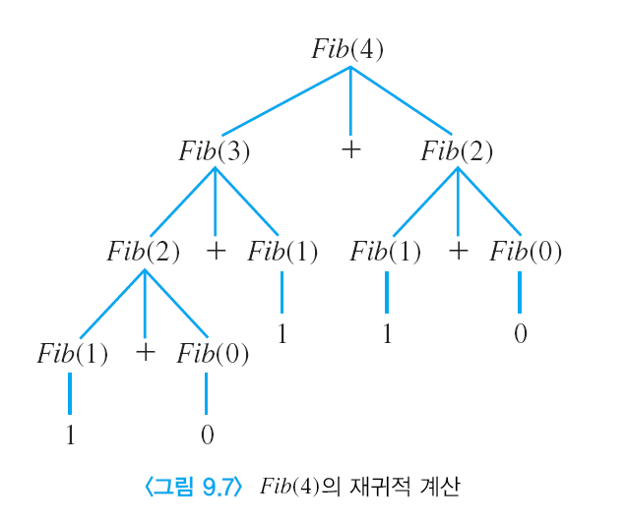
9.7 피보나치 수와 하노이 탑
따라서 Fib(0), Fib(1), Fib(2), Fib(3), Fib(4), Fib(5), Fib(6), …은
0, 1, 1, 2, 3, 5, 8, …
Discrete Mathematics
Chapter 9. 순열, 이산적 확률, 재귀적 관계

Slide 40
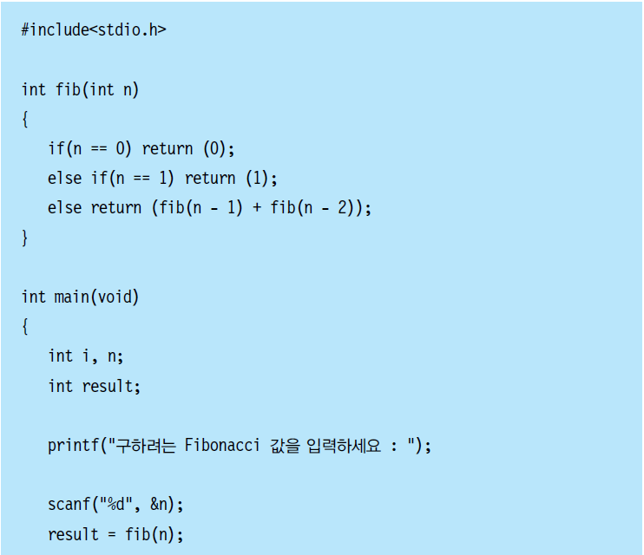
9.7 피보나치 수와 하노이 탑
피보나치 수를 구하는 재귀 프로그램
Discrete Mathematics
Chapter 9. 순열, 이산적 확률, 재귀적 관계

Slide 41
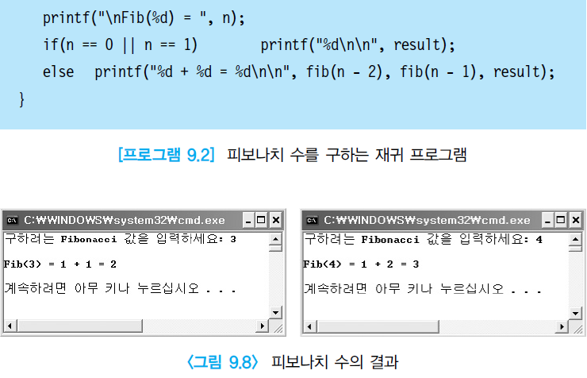
9.7 피보나치 수와 하노이 탑
Discrete Mathematics
Chapter 9. 순열, 이산적 확률, 재귀적 관계

Slide 42
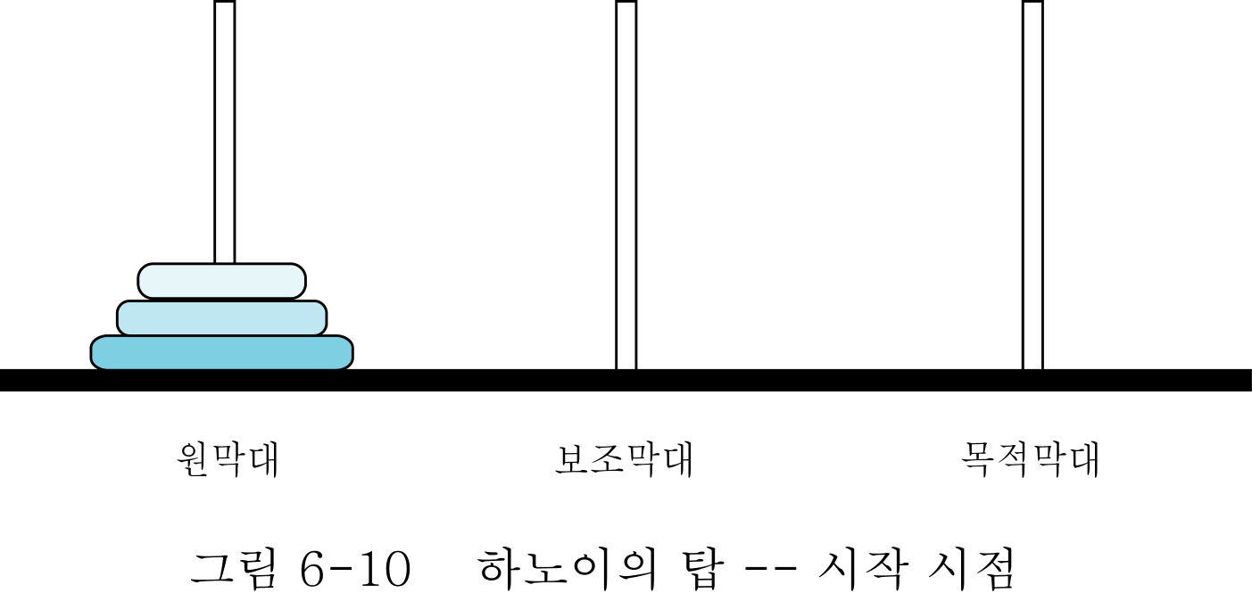
하노이의 탑(Tower of Hanoi)
하노이의 어느 깊은 산 속 절의 승려들은 세 개의 다이아몬드 막대를 가졌는데, 첫 막대에는 64개의 금 디스크가 그림과 같이 쌓여 있음.
승려들은 다음 규칙에 따라, 매 시간마다 한 디스크를 다른 막대로 옮김.
한번에 한 디스크만을 옮길 수 있음.
작은 디스크 위에 큰 디스크가 놓여지는 일은 없어야 함.
디스크의 임시저장소로, 단지 한 막대가 보조적으로 쓰일 수 있음.
64개의 디스크가 모두 목적 막대로 옮겨지면, 세상의 종말이 올것임.
2⁶⁴ - 1회의 디스크 옮김이 있어야 함.

Slide 43
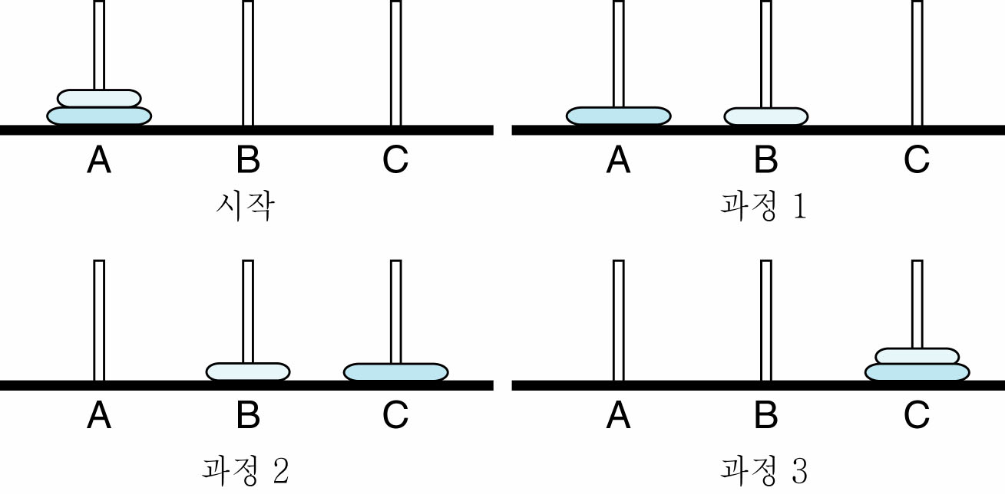
하노이의 탑(Tower of Hanoi)
생각해 볼 점
반복법을 사용하는 것보다 되부름 해결책이 코드를 만들기가 훨씬 쉬움.
하노이의 탑을 해결하는 동안, 각각의 기본경우의 후에 우리가 여러 갈래에 걸쳐서 전반적경우의 분해에 들어가게 됨.
되부름에 의한 하노이의 탑
단지 한 개의 디스크만을 옮긴다고 가정
경우 1: 한 디스크를 원막대에서 목적막대로 옮김.
두 개의 디스크를 가졌다고 가정
경우 2: 한 디스크를 보조막대로 옮김.
한 디스크를 목적막대로 옮김.
보조막대의 한 디스크를 목적막대로 옮김.

Slide 44
하노이의 탑(Tower of Hanoi)
되부름에 의한 하노이의 탑 Towers(disknum, from, tmp, to)
디스크가 세 개인 경우
경우 3: 두 개의 디스크를 원막대에서 보조막대로 옮김.
한 디스크를 원막대에서 목적막대로 옮김.
두 개의 디스크를 보조막대에서 목적막대로 옮김.
일반화하여 보면,
n -1 개의 디스크를 원막대에서 보조막대로 옮김 - 전반적경우
한 개의 디스크를 원막대에서 목적막대로 옮김 - 기본경우
n -1 개의 디스크를 보조막대에서 목적막대로 옮김 – 전반적경우
우리의 해결책 - 4개의 매개변수(옮겨야 할 디스크의 수, 원막대, 보조막대, 목적막대)를 가진 알고리즘이 필요함
Call Towers ( n -1 ,from, to, tmp )
Move one disk from “from” to “to”
Call Towers (n -1 ,tmp, from, to )

Slide 45
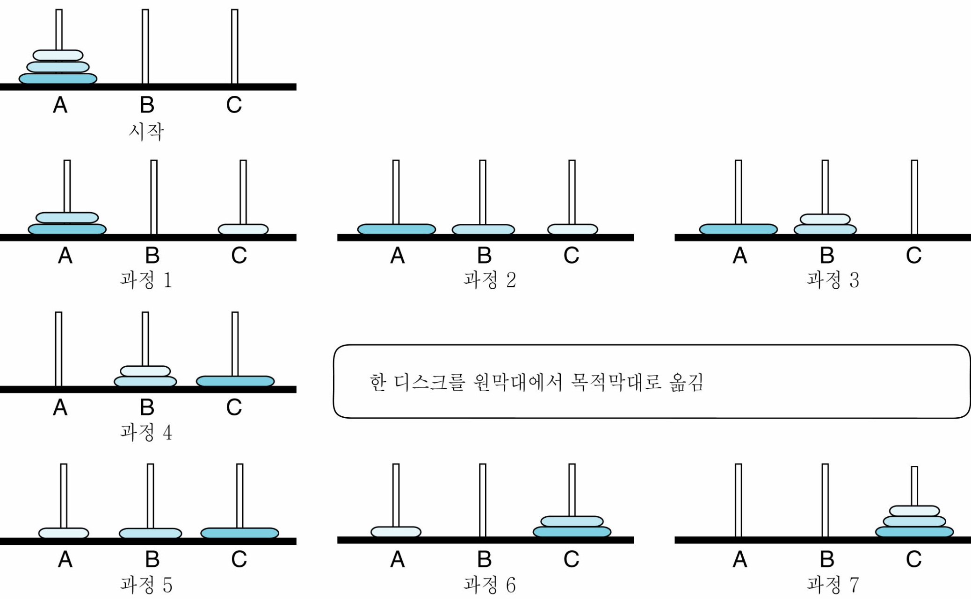
하노이의 탑(Tower of Hanoi)

Slide 46
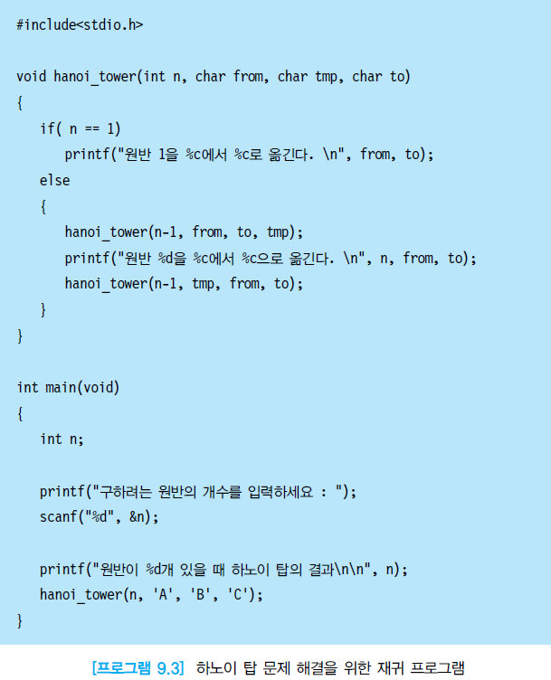
9.7 피보나치 수와 하노이 탑
Discrete Mathematics
Chapter 9. 순열, 이산적 확률, 재귀적 관계

Slide 47
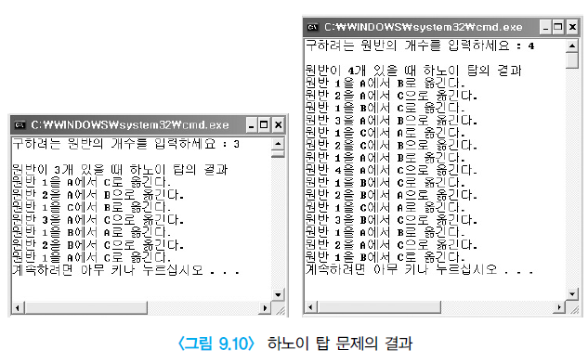
9.7 피보나치 수와 하노이 탑
Discrete Mathematics
Chapter 9. 순열, 이산적 확률, 재귀적 관계

